Slide 1

NHIỆT LIỆT CHÀO MỪNG
CÁC THẦY, CÔ VỀ DỰ CHUYÊN ĐỀ
MÔN: TOÁN
Giáo viên: Vũ Thị Mận
Trường Tiểu học Hùng Thắng

Slide 2




Slide 3


Slide 4
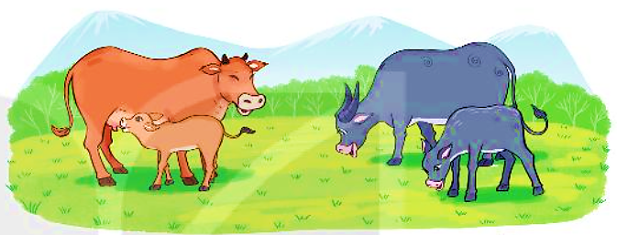
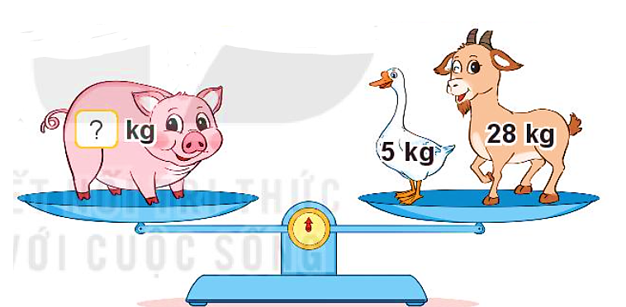

Slide 5
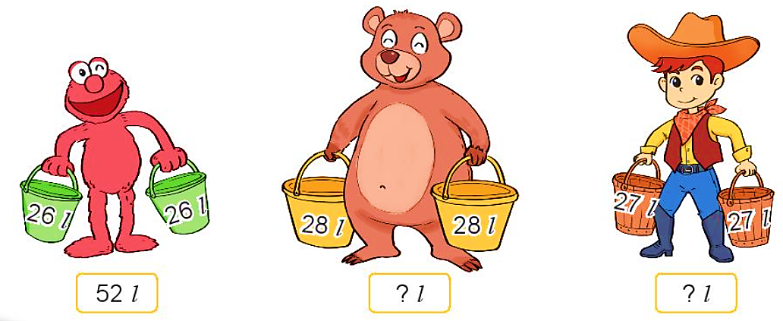
4
Số
?
Mỗi bạn xách bao nhiêu lít nước?

Slide 6
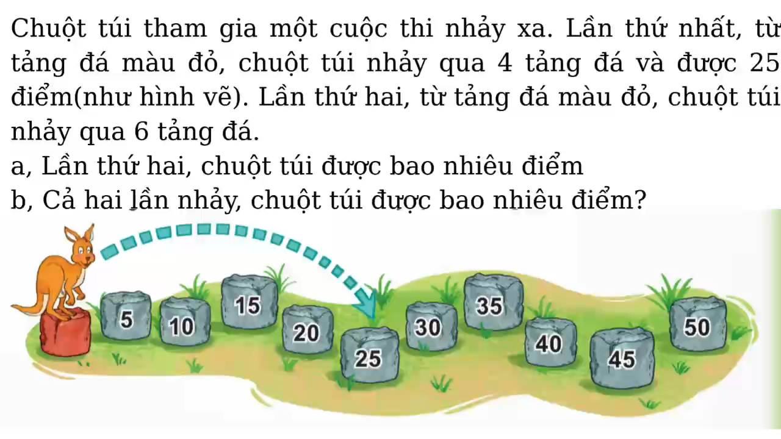
5
Số
?

Slide 7
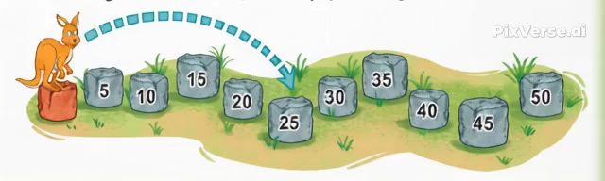

Slide 8



